Slide 1
PUMP STATION
Studenti: Tamara Babić, Maja Popović, Andrej Dušanić, Mihailo Bošnjak, Aleksandar Marković
Profesor: Željko Kanović
Jul 2024.

Slide 2
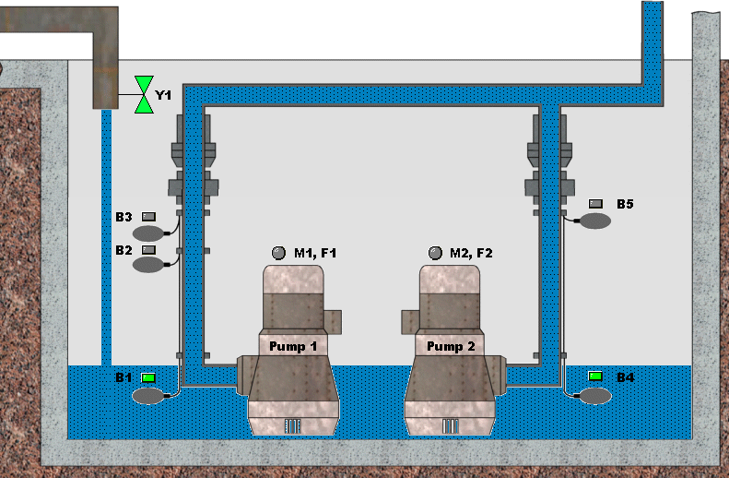
Izgled sistema

Slide 3
Elementi sistema
Regulacioni ventil – Y1
Senzori – B1,B2,B3,B4 i B5
Preko njega se tečnost uliva u rezervoar i on se zatvara kada tečnost pređe kritičnu vrednost maksimuma.
Detektuju nivo tečnosti u rezervoaru i u zavisnosti od njihovih stanja se pokreću ili gase pumpe, otvara ili zatvara regulacioni ventil. Binarni senzori.
Pumpe 1 i 2
Rezervoar
U zavisnosti od režima rada i detekcije senzora pumpe se uljučuju i isključuju.
U rezervoar se uliva tečnost, koja se tu skladišti i pumpama se prazni.

Slide 4


Režimi rada
01
02
Automatski
Ručni

Slide 5
Režimi rada- Automatski
Sisitem uključujemo kontrolnim dugmetom System ON.
Sistem se po zahtevu nalazi u automatskom režimu.
Ventil-Y1 preko kog se uliva tečnost u sistem je otvoren.
Senzor B2 detektuje prvi maksimalni nivo i počinje naizmenični rad pumpi.
Kada se upali senzor B3 detektovan je drugi maksimum i obe pumpe počinju da rade.
Kada se upali senzor B5 zatvara se ventil Y1 i prestaje dotok tečnosti u rezervoar.

Slide 6
Režimi rada- Automatski
Obe pumpe nastavljaju rad sve dok se ne upali neki od senzora B1 i/ili B4, kada dolazi do detekcije minimuma.
Kada se detektuje minimalna količina tečnosti u rezervoaru obe pumpe se gase kako bi se zaštitile od rada na suvo.
Sistem se isključuje kontrolnim dugmetom System OFF.
Bitno je naglasiti da se mora napraviti razlika između toga da li je sistem u stanje isključenja ušao iz RUČNOG režima rada ili se u njemu nasao inicijalno tj. Prilikom samog pokretanja sistema.

Slide 7
Režimi rada- Ručni
Sistem prelazi u ručni režim rada prebacivanjem prekidača HAND/AUTO sa Auto na Hand.
U ovom režimu rada ventil Y1 je zatvoren – nema dotoka tečnosti.
Rad pumpi u ovom režimu rada kontrolišemo pomoću 2 dugmeta: Pumps ON i Pumps OFF.
Dugme Pumps ON pali obe pumpe u isto vreme.
Kada nivo tečnosti u ovom režimu rada spadne ispod minimalnog dozvoljenog nivoa tj. kada se isključe senzori B1 i B4 dolazi do prestanka rada pumpi.
Tada indikator Hand Error signalizira da je doslo do greske i sistem ulazi u stanje čekanja sve dok se ne otkloni greška.
Prelaskom u automatski režim dolazi do punjena rezervoara i samim tim do otklanjanja greške.

Slide 8
Kod u LabVIEW
Kod u LabVIEW se sastoji iz dva dela i to su:
Aplikacija na računaru
Aplikacija na cRIO modulu
Vrši nadzor, upravljanje i odlučivanje u sistemu.
Sastoji se iz Scada.vi i Middle.vi.
Vrši obradu i interpretaciju komandi sa računara koje su potrebne za rad cRIO modula.
Sastoji se iz cRIO.vi i Hand_Auto.vi.

Slide 9
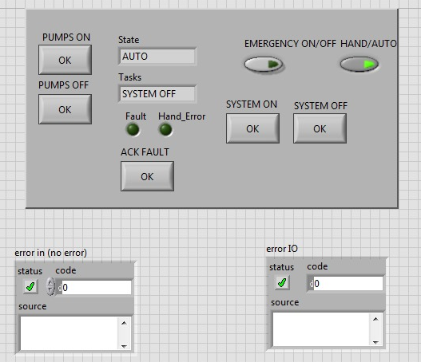
Scada.vi
Scada.vi nam omogućava da vršimo vizuelnu kontrolu i upravljanje našim sistemom.
Event strukture reaguju na sve komande koje zadajemo preko datog Front panela.
Front panel

Slide 10
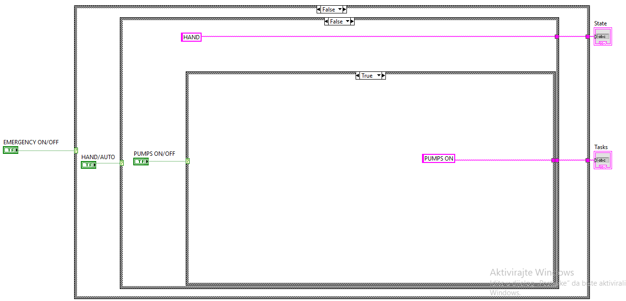
Middle.vi
Middle.vi ima ulogu kod promene stanja sistema.
Njegov zadatak je da reguje na pritiskanje nekog od dugmadi ( Hand/Auto, System ON/OF, Pumps ON/OFF i Emergency ON/OF) i proizvede adekvatnu odluku o daljem stanju sistema.
Komande koje zadaje Middle.vi se nalaze u mrežnim promenljivima: State i Taska.

Slide 11
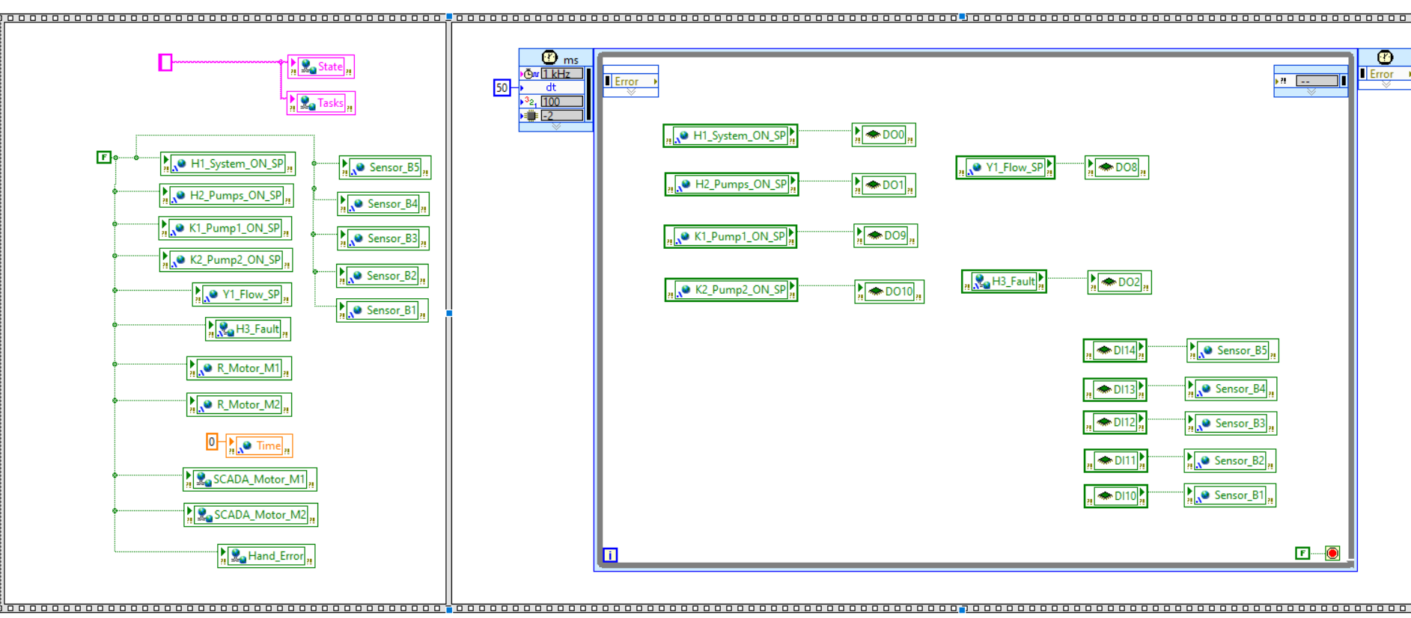
cRIO.vi
U cRIO.vi prvo vršimo inicijalizaciju mrežnih i jednoprocesnih promenljivih na njihove inicijalne vrednosti što nam je omogućeno Flat Sequence strukturom.
Potom se preuzimaju nove vrednosti sa ulaza i postavljaju se nove vrednosti na izlaz cRIO uredjaja.
Razlog za postojanje Timed Loop strukture je da se vreme kada uređaji komuniciraju sa računarom i kada se postavljaju signali sakrije unutar određenih vremenskih intervala. Drugim rečima, Timed Loop omogućava da se sve te operacije obavljaju u tačno određenim trenucima, što pomaže da se program bolje organizuje i da se garantuje da se sve dešava u pravom trenutku.

Slide 12
Auto_hand.vi
U Auto_hand.vi fajlu se odvija logika automatskog i ručnog režima rada i tu se nalaze dve Timed Loop strukture: jedna za glavnu logiku sistema (glavna),a druga za merenje vremena rada pumpi.
Glavna petlja sadrži Case strukturu koja koristi promenljivu "State" tipa string, koju podešavamo u Scada.vi fajlu na vrednosti HAND, AUTO i EMERGENCY.

Slide 13
Emergency režim
U ovom režimu rada se gase obe pumpe i pamti se stanje u kom se nalazio sistem.
Sistem ostaje u ovom stanju sve dok se ne otkloni greška koja ga je prouzrokovala.
Vrednost promenljive Time se postavlja na 0, kako bi se tajmer u sporednoj Timed Loop strukturi u Auto_hand.vi ugasio i ne bi radio bespotrebno.
Greška se otklanja preko Emergency OFF i Ack fault dugmadi na Front panelu Scada.vi.

Slide 14
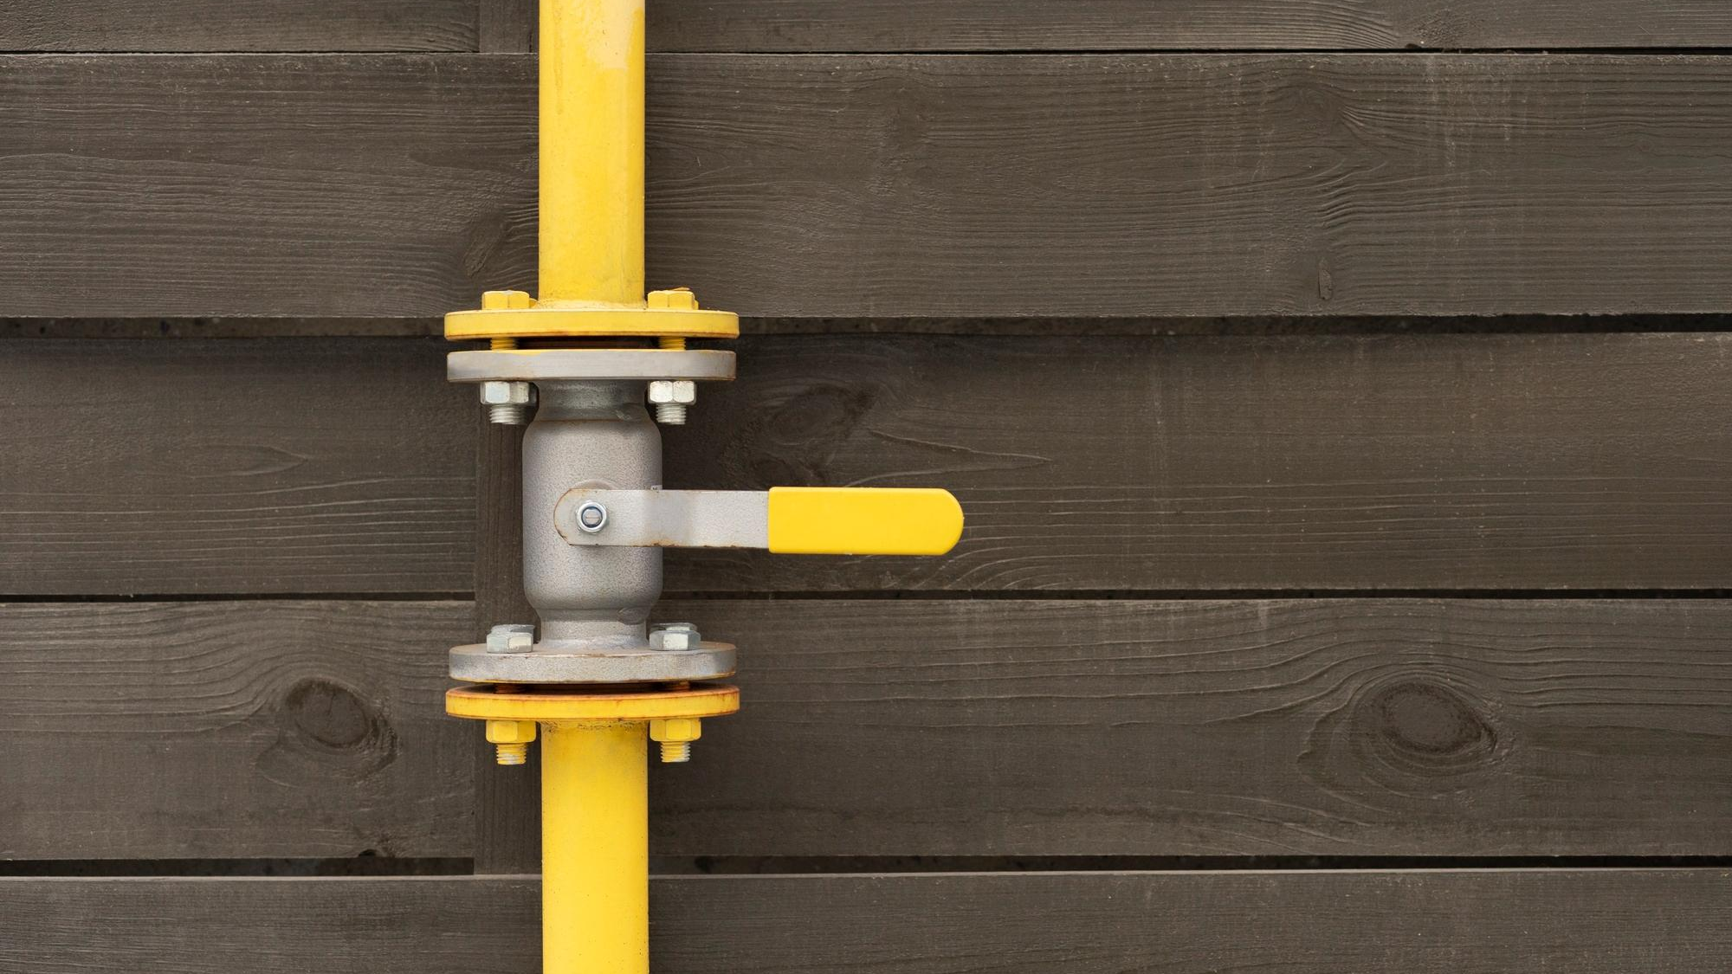
THE END

